Slide 1

T.H.I
TECNOLOGIA
HUMANA
INOVAÇÃO

Slide 2


QUEM SOMOS?
Em uma pequena cidade, uma equipe de jovens visionários criou uma empresa focada em unir tecnologia e inovação humana. O objetivo era desenvolver soluções que facilitassem o dia a dia das pessoas, sem substituir o toque humano. Com o tempo, criaram um assistente inteligente capaz de aprender com as emoções dos usuários. A empresa cresceu rapidamente, tornando-se referência mundial em empatia digital. Cada novo projeto reforçava a ideia de que o futuro não seria apenas tecnológico, mas profundamente humano.

Slide 3





PONTOS PRINCIPAIS
Processos claros e transparentes
Atendimento remoto 24h
Melhores prazos do mercado
Valores sempre dentro do orçamento
Transparência em cada etapa do processo com comunicação simples e direta.
Atendimento humanizado 24h de qualquer lugar.
Processos com prazos bem definidos e que realmente funcionam.
Valores que cabem no bolso do cliente.

Slide 4

PROJETO
PET WORLD
Descrição + processo + Investimento

Slide 5
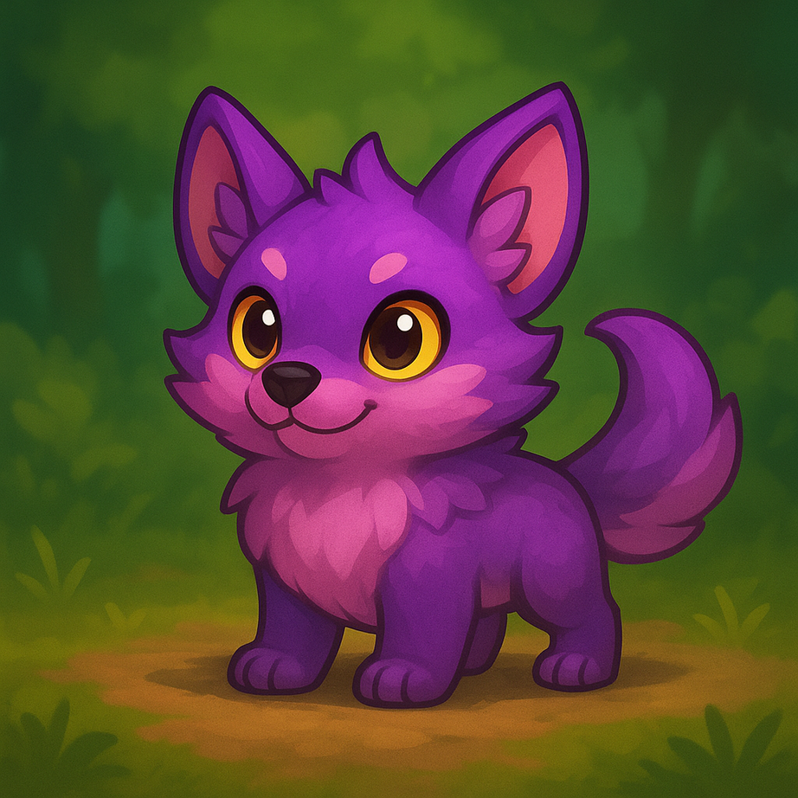
DESCRIÇÃO DO PROJETO
O jogo Pet World permite cuidar de um animal de estimação virtual. O jogador escolhe entre cães, gatos, coelhos e outros bichos. É preciso alimentar, brincar e cuidar da saúde do pet. Conforme o vínculo cresce, novos acessórios e desafios são liberados. O objetivo é criar o lar perfeito para o animal. Um jogo divertido e educativo sobre carinho e responsabilidade.

Slide 6




ETAPAS DO PROJETO
As etapas do projeto incluem pesquisa, para planejar ideias e público-alvo; desenvolvimento, onde o jogo é criado e programado; testes, para corrigir erros e melhorar a jogabilidade; e lançamento, quando o jogo é finalizado e disponibilizado aos jogadores.
01.
02.
03.
04.
PESQUISA
DESENVOLVIMENTO
PRODUÇÃO
ENTREGA FINAL

Slide 7

PESQUISA E DESENVOLVIMENTO
O desenvolvimento de um jogo de pet passa por várias etapas importantes. Primeiro, é feita uma pesquisa para definir o público e o tipo de animais. Depois, são criadas as mecânicas, como alimentar, brincar e cuidar do pet. Em seguida, surgem os protótipos para testes e ajustes com base no feedback. A fase de programação traz as animações e a inteligência do pet. Por fim, o jogo é testado e aprimorado, garantindo diversão, aprendizado e empatia com os animais.

Slide 8

PRODUÇÃO
E ENTREGA
A produção do jogo de pet será realizada em etapas, começando pelo desenvolvimento do design dos personagens e cenários. Em seguida, a programação integrará as funções de cuidado, alimentação e brincadeiras. Após os testes de jogabilidade e correção de erros, o jogo será finalizado. A entrega ocorrerá em formato digital, disponível para download em plataformas móveis e PCs.

Slide 9

O JOGO PET WORLD OFERECE A EXPERIÊNCIA DE CUIDAR DE UM ANIMAL VIRTUAL. O JOGADOR ESCOLHE, ALIMENTA, BRINCA E CUIDA DO PET PARA MANTÊ-LO FELIZ. HÁ MINIGAMES, MISSÕES E RECOMPENSAS POR BOM DESEMPENHO. O PET EVOLUI E DEMONSTRA EMOÇÕES CONFORME O CUIDADO. UM JOGO DIVERTIDO QUE ENSINA EMPATIA E RESPONSABILIDADE.

Slide 10


MUITO OBRIGADO!
www.thiinovações.com.br
(12) 3456 7890
thiinovações@gmail.com

